Slide 1
Erdrevolution auf der Nordhalbkugel
Project Application
Carmen Häfner
HeS2021

Slide 2
Anwendungsbezogene Perspektive

Slide 3
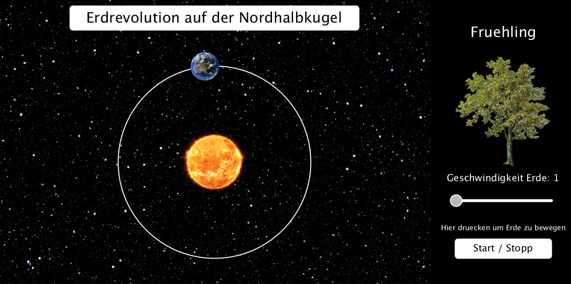
Demo in Processing

Slide 4
Entwicklungsbezogene Perspektive

Slide 5
Struktur des Programms
Deklaration globaler Variablen
Setup | Draw
Bildschirmgrösse Grundfarbe | Globale Variable Erdwinkel Hintergrundbilder Weltraum und Sonne Titel, Umlaufbahn, Start-Stopp-Button und Schieberegler als Funktion Einfügen und Bewegung der Erde um die Sonne Änderung des Erdwinkels für Umlaufbewegung Interaktion Start-Stopp-Button Funktionen: Überschriften, Erdumlaufbahn, Start-Stopp-Button, Text Jahreszeiten, Einblenden der Jahreszeiten nach Grad des Erdwinkels, Schieberegler

Slide 6
Prozessbezogene Perspektive

Slide 7
Projektvorhaben
Thema: Simulation der Erdrevolution
Gründe für Projektwahl: Tellurium der Schule oft umständlich zu organisieren, keine passenden Videos oder Simulationen für Schülerinnen und Schüler online
Umschreibung der Idee & Interaktion: Die Erde befindet sich auf ihrer Umlaufbahn um die Sonne. Mit der Maus wird die Erde auf ihrer Bahn bewegt. Je nach Einfallswinkel der Sonne werden die unterschiedlichen Jahreszeiten auf der Erde simuliert.
Erwartete Schwierigkeiten: korrekt beleuchtete Erde, Simulation der Bewegung der Erde auf der Umlaufbahn, Zusatzfunktionen wie Beschriftungen, Pfeile, Erdrotation, etc.
Team: Einzelarbeit

Slide 8
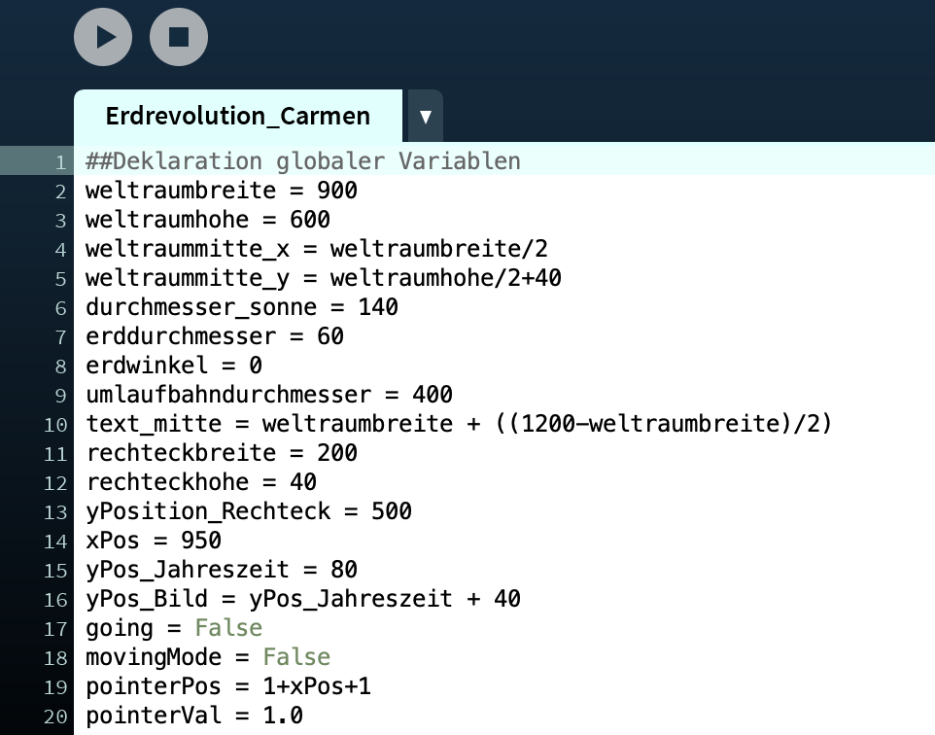
Entwicklungen bis Checkpoint I
Layout | Code
Definiert und bis zum Schluss beibehalten Umlaufbahn in Form eines Kreises statt einer Ellipse Gründe: Kreis ist einfacher und übersichtlicher, weitere Faktoren (Neigung der Erdachse, Nord- und Südhalbkugel, Grössenverhältnisse des Sonnensystems, etc.) wurden ebenfalls vernachlässigt → Simulation | Verwendung von Variablen

Slide 9
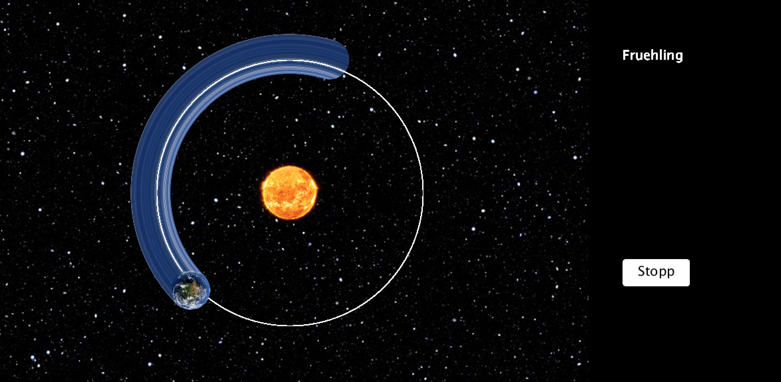
Entwicklungen bis Checkpoint II
Layout | Code
Bahn der Erde Sollte nicht ersichtlich sein und wurde bei Checkpoint II korrigiert | Änderung der Interaktivität Erde wird nicht per Maus gesteuert, sondern dreht eigenständig auf der Umlaufbahn, Maus soll für weitere Steuerungen zur Verfügung stehen Einbau Start-Stopp-Button Einbau eines Buttons, um die Erde an gewünschter Position zu stoppen → hat bis dahin noch nicht funktioniert

Slide 10
Entwicklungen bis zur Abgabe
Layout | Code
Interaktion Bedienung der Simulation besser beschriftet Jahreszeiten Nur für Nordhalbkugel gültig, bildlich schöner dargestellt | Ausweitung der Interaktivität Ergänzung der Simulation mit Schieberegler, um Geschwindigkeit der Erde zu ändern Start-Stopp-Button Funktionalität des Buttons korrigiert

Slide 11
Projektvorhaben Evaluation
Thema: Simulation der Erdrevolution
Gründe für Projektwahl: Tellurium der Schule oft umständlich zu organisieren, keine passenden Videos oder Simulationen für Schülerinnen und Schüler online
Umschreibung der Idee & Interaktion: Die Erde befindet sich auf ihrer Umlaufbahn um die Sonne. Mit der Maus wird die Erde auf ihrer Bahn bewegt. Je nach Einfallswinkel der Sonne werden die unterschiedlichen Jahreszeiten auf der Erde simuliert.
Erwartete Schwierigkeiten: korrekt beleuchtete Erde, Simulation der Bewegung der Erde auf der Umlaufbahn, Zusatzfunktionen wie Beschriftungen, Pfeile, Erdrotation, etc.
Team: Einzelarbeit

